Slide 1
Цифровая история
Что колледж значит для нас?
Работу выполнили:
Данилова Дарья
Исмагилова Алсу
2019г.

Slide 2
Что такое цифровая история?
Цифровая история (или digital history) – это современное название направления, рассматривающего теоретические и практические вопросы перевода памятников историко-культурного наследия в цифровой формат и публикацию результатов оцифровки в Интернете.

Slide 3
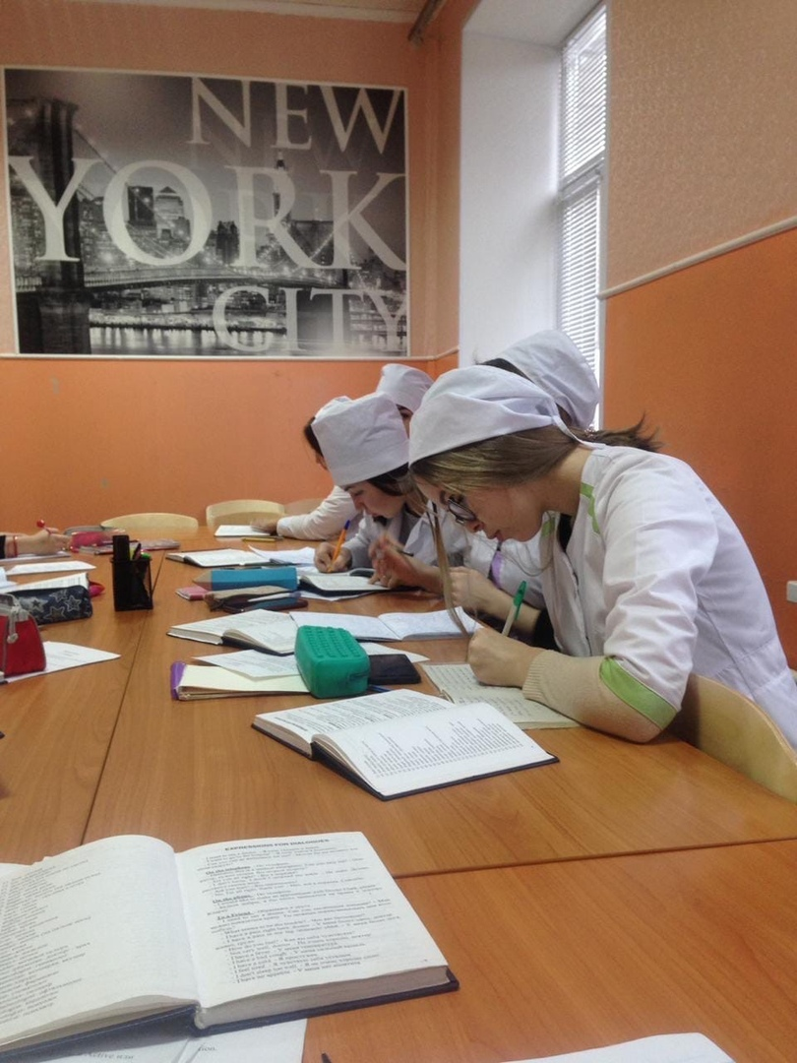
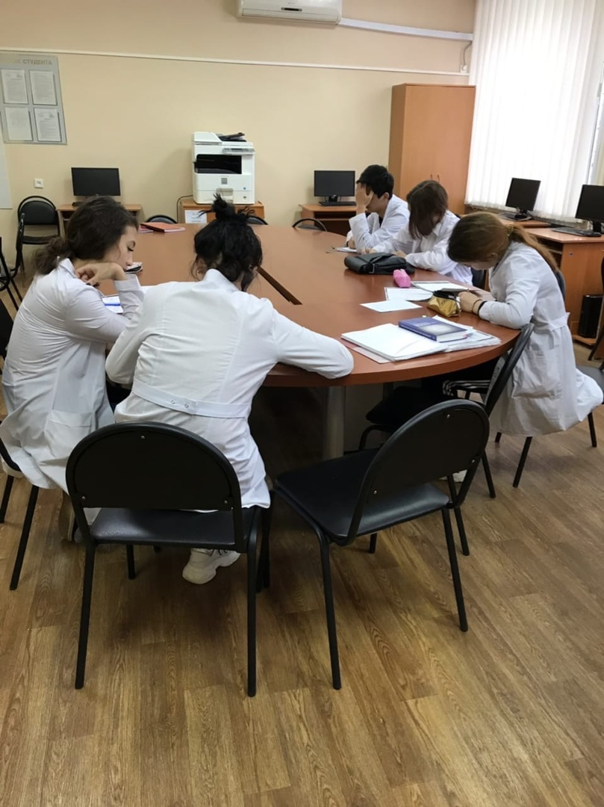
Лекция

Slide 4
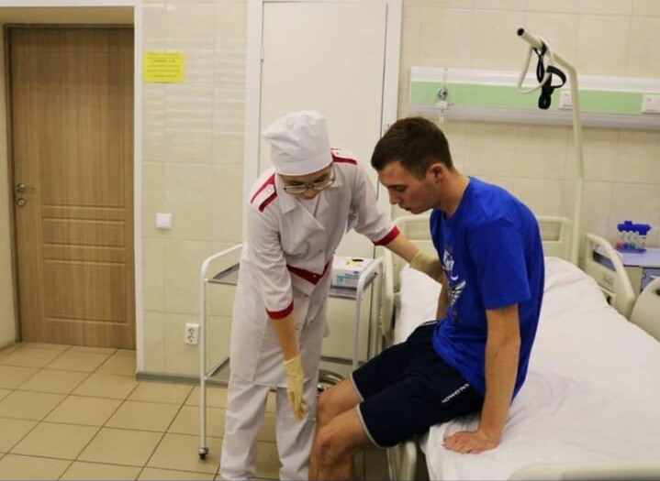
Помощь

Slide 5
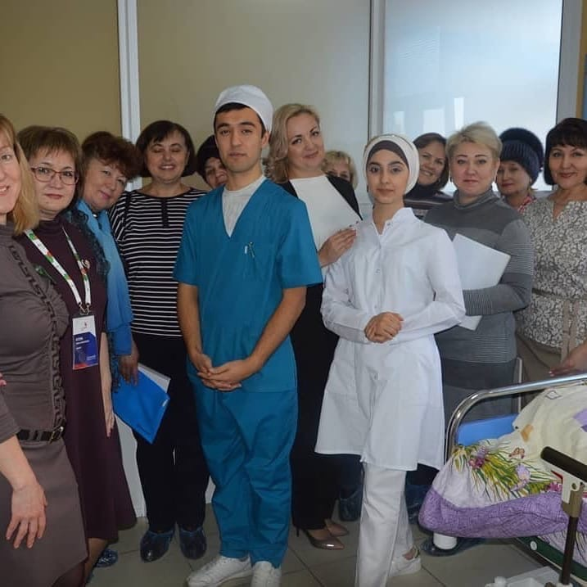
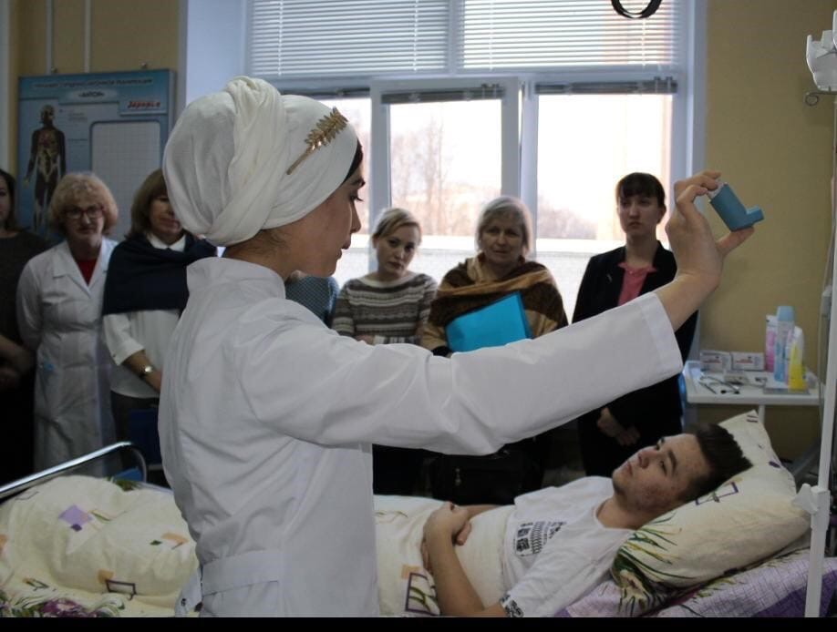
Практика

Slide 6
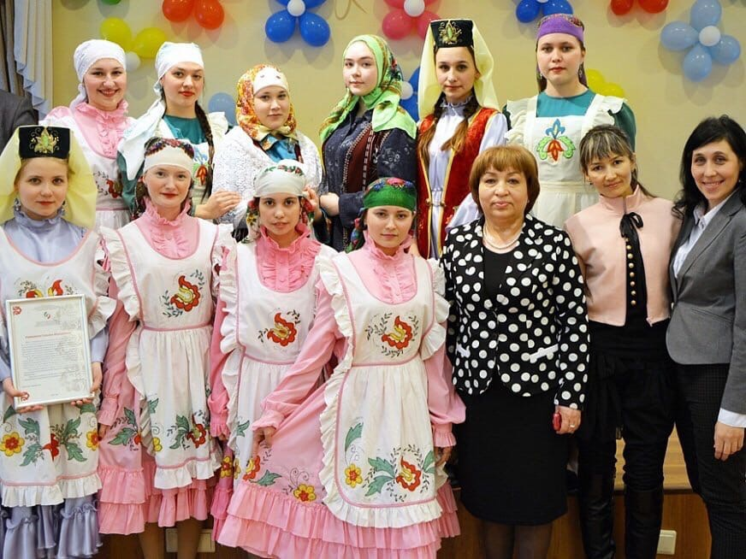
Праздники

Slide 7

Награды

Slide 8


Победы

Slide 9

Награждения

Slide 10

Спорт

Slide 11

Волонтёры

Slide 12
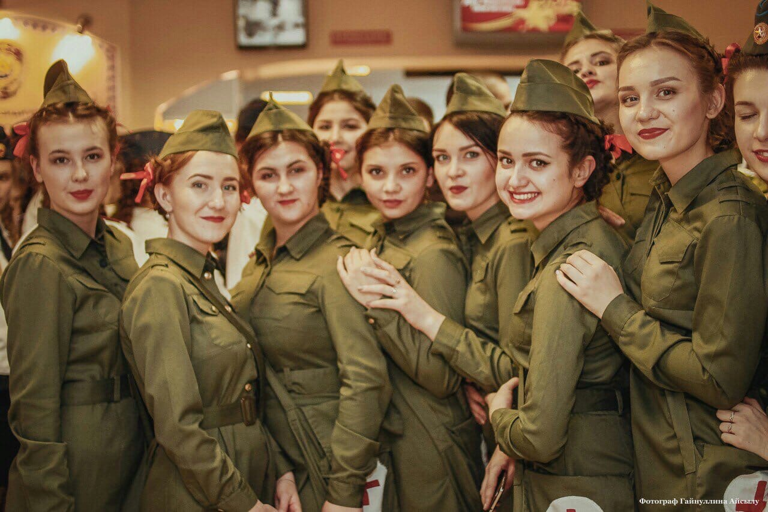
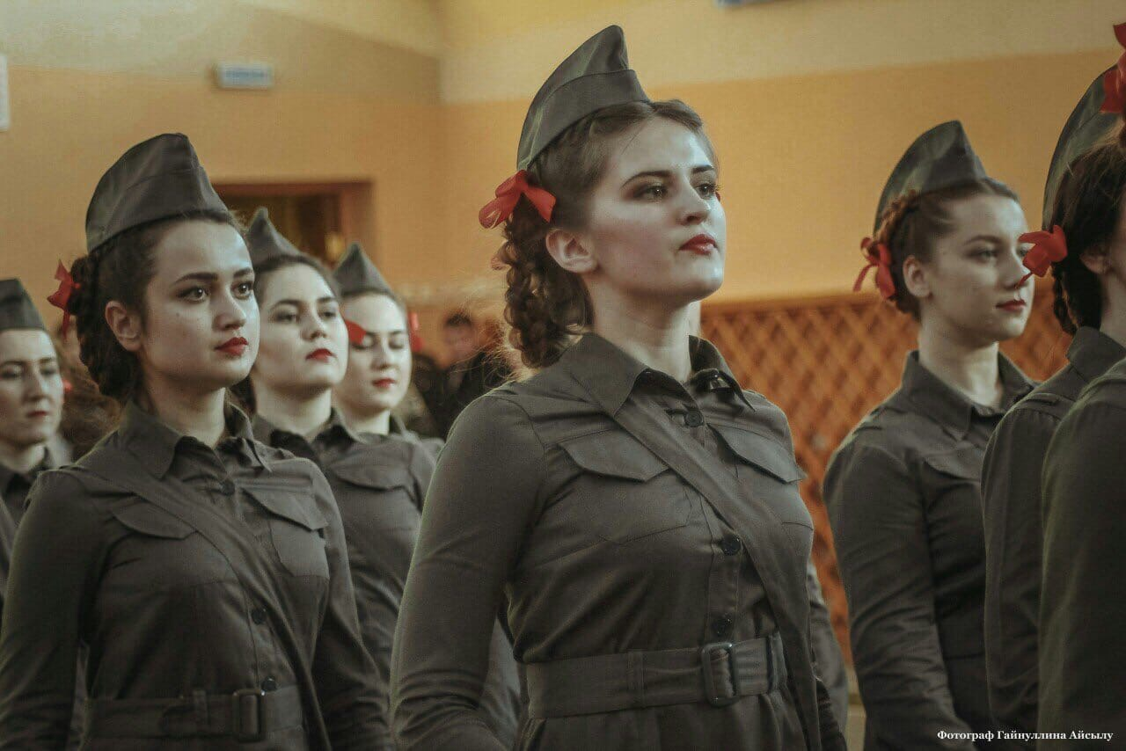
Маршировки

Slide 13
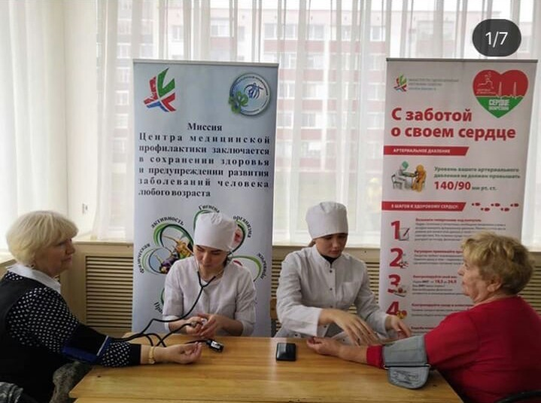

Забота

Slide 14
Литература
1.https://istina.msu.ru/conferences/presentations/5127158/
2. https://vk.com/n_m_k

Slide 15
Спасибо за внимание!

